Slide 1
第九讲 竞争网络

Slide 2
主要内容
生物学背景
instar模型与分析
Hamming网络
自组织特征映射（SOM）
思考题

Slide 3
生物学背景（1）
人脑的学习方式是自主（自治）的。人可以在一个复杂的、非平稳的、有“干扰”的环境中，辨识学习的目标并且学得大量加识。在大多数情况下，这种学习是不受导师明确指导的“自学”。很难把学习过程以及用学得的知识来解决问题这两方面截然分开。

Slide 4
生物学背景（2）
人脑的工作方式及共信息存储和检索方式(记忆和记忆内容的提取方式)具有明显的自组织特点。人通过学习积累了经验，也就是对某种外界环境做出某种判决或响应，就会受到奖励或者个体的某种需求得到满足；如果做出另一种判决或响应，就会受到惩罚或吃苦头。
人在不断的受到奖励或惩罚的过程中调整自身的学习策略，以便做出的判决或响应能受到尽可能多的奖励。

Slide 5
生物学背景（3）
人脑的学习和记忆能力既有很大的刚性又有很大弹性和可塑性。既能记忆得很牢，不断学习大量新知识，同时还能忘记—些不常用的或无关紧要的老知识。

Slide 6
生物学背景（4）
脑神经元中存在侧抑制现象。大脑中的神经元按区域划分成不同的群，处于某一区域中的神经元不但接受来自感觉器官的刺激以及来自其他区域的刺激，而且还接受本区域其他神经元送来的侧抑制信息。

Slide 7
生物学背景（5）
人对外界的输入信号做出响应时，既通过“由底向上”（bottom-up）的渠道，又通过“由顶向下”（top-down）的渠道。
“由底向上”：人脑能够对不同的外界输入向量正确的区分不同的客体并掌握它们之间的相互关系(空间、时间、逻辑关系等)。
“由顶向下”：涉及人的集中注意能力和忽略能力。人能够专注于某些客体或某些关系，而置其他一切于不顾。人脑在一定的环境下会估计到可能出现的情况，预期会遇到、听到或看到各种内容。如：谈话中可估计对方合说什么：视觉会在复杂的环境或背景中注意自己感兴趣的人或物。

Slide 8
生物学背景（6）
一种更接近于人脑工作特性的人工神经网络模型：竞争神经网络或自组织神经网络。
竞争神经网络的显著特点是它的输出神经元相互竞争以确定胜者，胜者指出哪一种原型模式最能代表输入模式。

Slide 9
生物学背景（7）
竞争神经元网络一般采用无监督学习
自组织(无监督)学习过程按照预定的规则和输入模式，重复修改系统中各连接权，直至形成一种全局有序的结构形态。这种全局有序的结构形态是通过网络中许多相邻神经元最初的局部相互作用而形成的，相邻神经元的这种局部相互作用也最终导致网络在空间模式或时间节奏上一致，这就是自组织现象的本质。

Slide 10
生物学背景（8）
Hebb假设
  The Organization of Behavior
    当细胞A的轴突到细胞B的距离近到足够激励它，且反复地或持续地刺激B，那么在这两个细胞或一个细胞中将会发生某种增长过程或代谢反应，增加A对细胞B的刺激效果

Slide 11
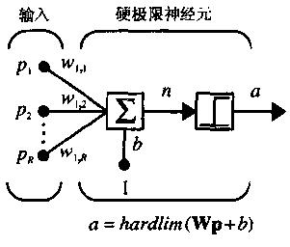
instar模型与分析（1）

Slide 12
instar模型与分析（2）
问题
  神经元什么时候被激活？
  如果权向量是输入模式一样是模式空间中的向量，有什么特别的含义？
  神经元偏置b的意义

Slide 13
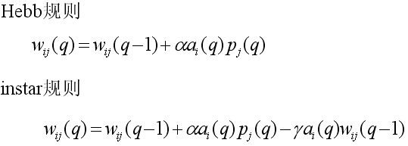
instar模型与分析（3）
问题
  α=γ时instart规则的形式
  神经元被激活时instar规则的几何解释（ α=γ ）

Slide 14
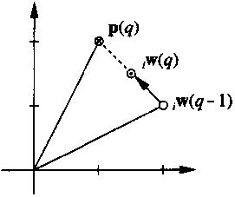
instar模型与分析（4）
演示：nnd13gis

Slide 15
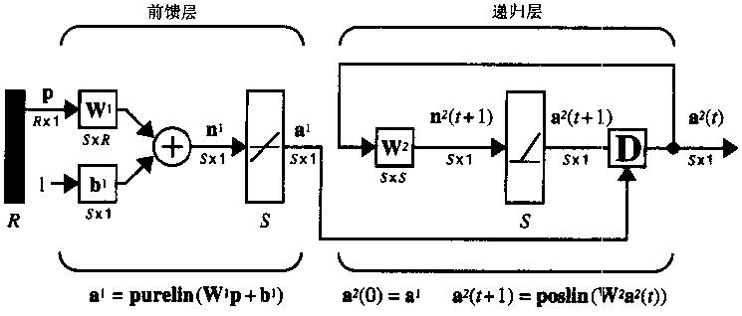
Hamming网络（1）

Slide 16
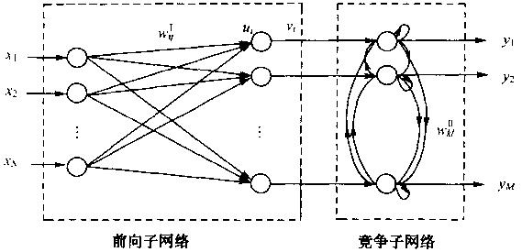
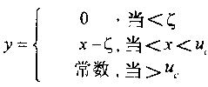

Hamming网络（2）

Slide 17
Hamming网络（3）
Hamming演示
  nnd3hamc
竞争过程的演示
  nnd14cc

Slide 18
Hamming网络（4）
模式原型已知
  直接设置第一层的权矩阵
  否则要自组织学习

Slide 19
Hamming网络（5）
假设
  竞争层的作用可以用a=compet(n)表示
  n为竞争层的输入
  找到最大净输入的神经元的下标，并将其输山设置为1，所有其他的输出都设置为0。
  使用instar规则训练前向层

Slide 20
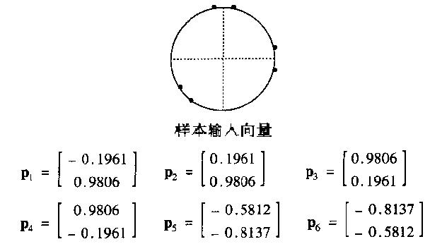
Hamming网络（6）

Slide 21
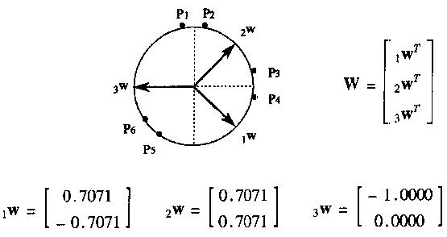
Hamming网络（7）

Slide 22
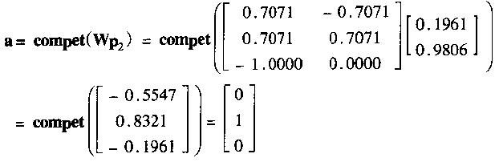
Hamming网络（8）
p₂提交

Slide 23
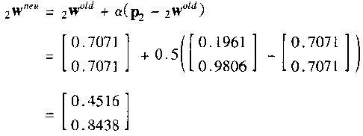
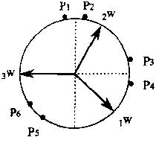
Hamming网络（9）
α=0.5

Slide 24
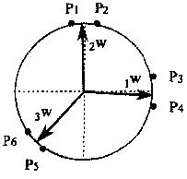
Hamming网络（10）
停止时，在每一簇的中心
kohoen规则同样成立

Slide 25
Hamming网络（11）
学习过程演示
  nnd14l

Slide 26
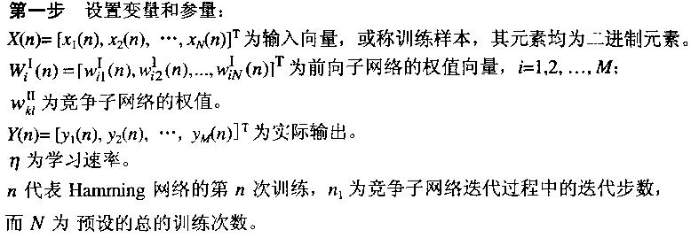
Hamming网络（12）

Slide 27
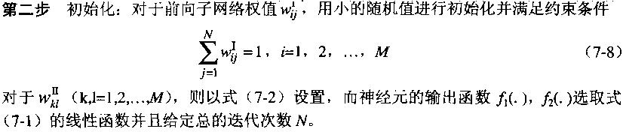
Hamming网络（13）

Slide 28
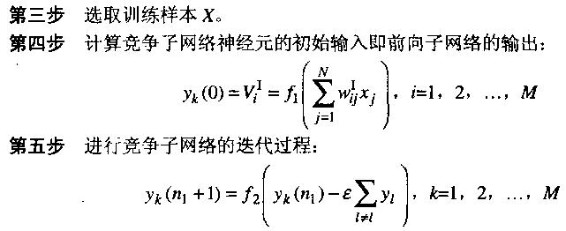
Hamming网络（14）

Slide 29
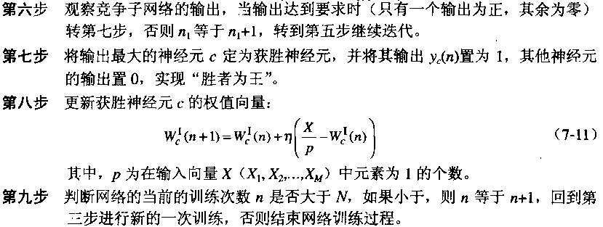
Hamming网络（15）

Slide 30
Hamming网络（17）
Hamming网络特点
  层层之间兴奋连接，同层之间抑制连接
  每个神经元的权向量是规范的
  局部调整：只有获胜的神经元的权被调整

Slide 31
Hamming网络（18）
Hamming网络遗憾
  需要在学习速度和最终权值向量的稳定性之间进行折衷
  数据分布间杂时，不稳定
  可能有死神经元
  竞争层神经元数等于类别数

Slide 32
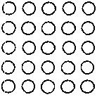
自组织特征映射（SOM）（1）
生物的神经网络中，神经元的典型情况是排列成二维层次，它们通过横向反馈密集地联结在一起。

Slide 33
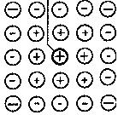
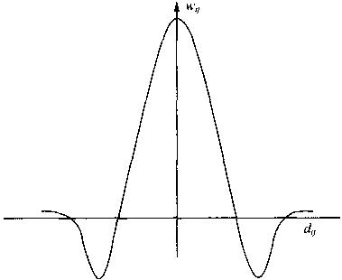
自组织特征映射（2）
Kohonen网络
a1=3
a2=1.5
s1=1
s2=2
c1=0
c2=0
x=-5:0.01:5
r1=x
r2=x
i=1;while i<=1001, r1(i)=(x(i)-c1)*(x(i)-c1);i=i+1;end
i=1;while i<=1001, r2(i)=(x(i)-c2)*(x(i)-c2);i=i+1;end
y=a1*exp(-r1/s1)-a2*exp(-r2/s2)
plot(x,y)

Slide 34
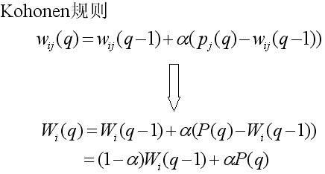
自组织特征映射（3）
Kohonen规则
当向量P被提交，获胜神经元和其邻域内的神经元的权值向量将向P移动。
结果是多次提交结束之后，邻域内的神经元将通过学习而拥有彼此相像的学习向量。

Slide 35
自组织特征映射（4）
输出层每个神经元的权向量是模式空间中的向量
神经元的局部诱导是权向量与输入向量的内积
内积是余弦相似度，与L₂距离等价
局部诱导最大的为竞争胜利者
模1规范化

Slide 36
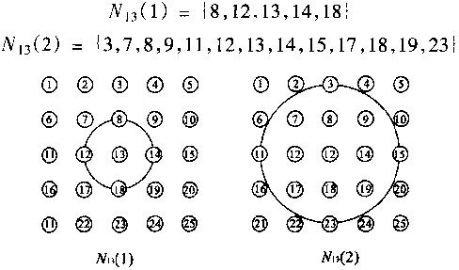
自组织特征映射（5）
邻域

Slide 37
自组织特征映射（6）
SOM中的神经元不必排列成二维的形式，一维或者三绝甚至多维的排列都是可能的。对于一维的SOM，神经元在半径为l时至多只有2个邻域(当该神经元位于线之端点时只有一个邻域)
当然也可以用不同的方法来定义邻域距：为了更有效地实现SOM，Kohonen曾建议使用矩形或六边形的邻域
神经网络的性能对邻域的确切形状不敏感。

Slide 38
自组织特征映射（7）
领域半径可随着学习的进行逐渐减小
演示
  nnd14fm1
  nnd14fm2

Slide 39
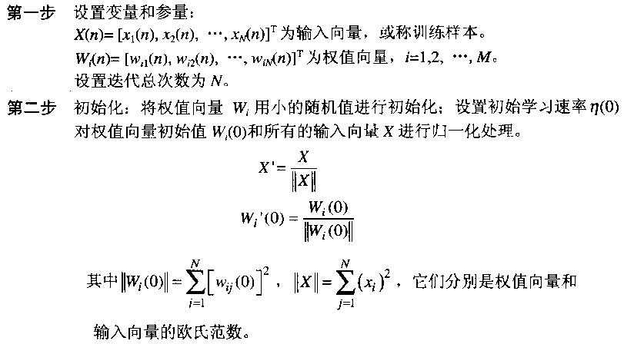
自组织特征映射（8）

Slide 40
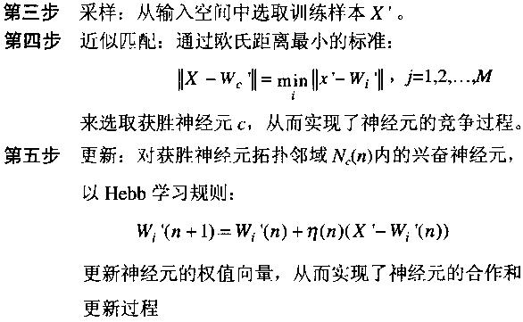
自组织特征映射（9）

Slide 41
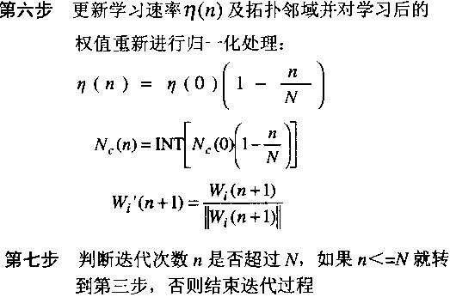
自组织特征映射（10）

Slide 42
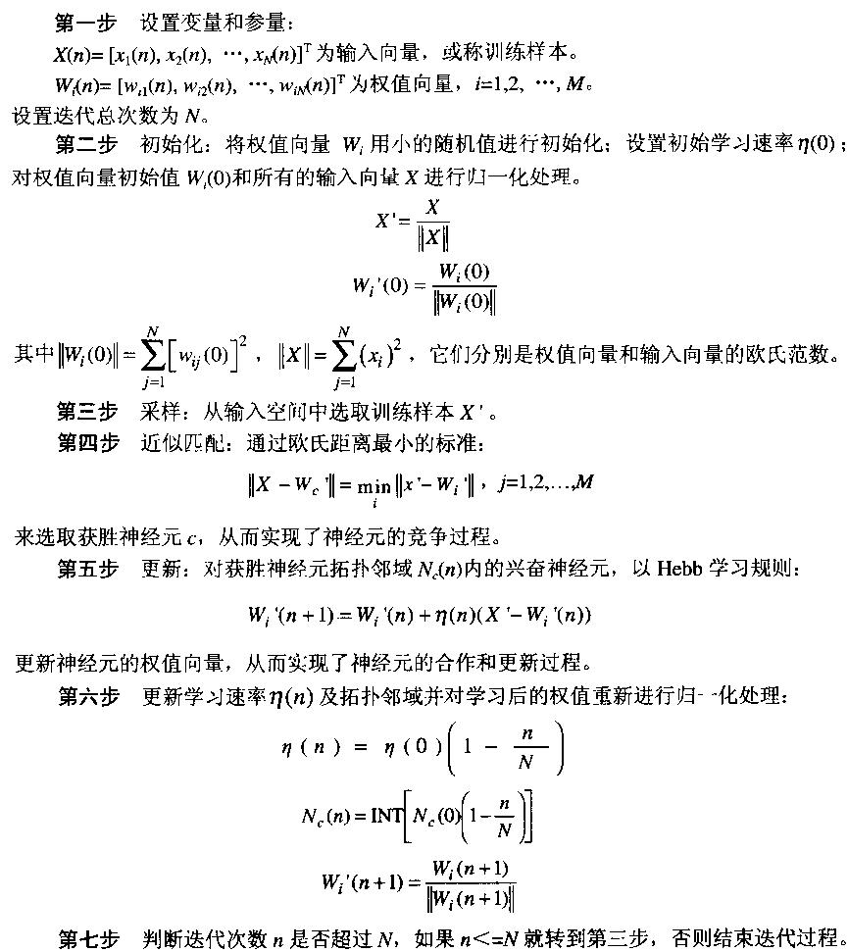
自组织特征映射（11）

Slide 43
思考题
Hamming网络与SOM的应用案例

